Slide 1
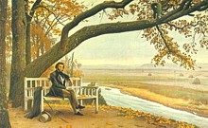
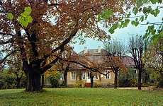
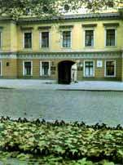
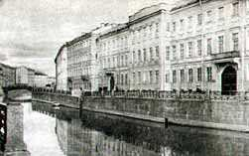
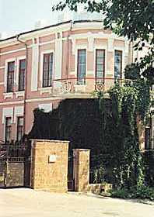
Дорога разгоняет грусть, будит надежды: Еще хранятся наслажденья Для любопытства моего, Для милых снов воображенья, Для чувств... А.С.Пушкин
ПО ПУШКИНСКИМ МЕСТАМ

Slide 2
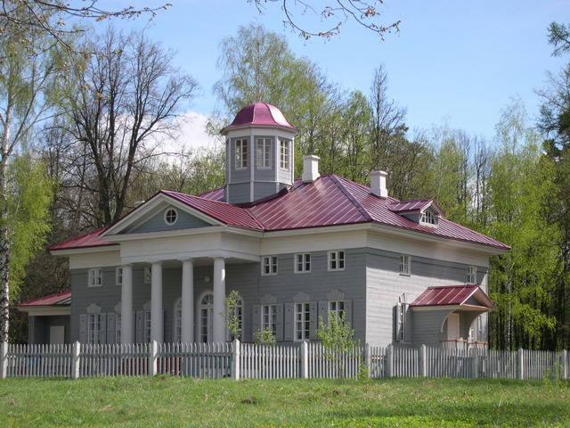
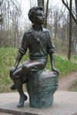
Подмосковное село Захарово 1805—1810 годы
Мария Алексеевна Ганнибал (1745—1818), бабушка по отцу
«Не знаю, что выйдет из моего старшего внука. Мальчик умён и охотник до книжек, а учится плохо, редко когда урок свой сдаст порядком; то его не расшевелишь, не прогонишь играть с детьми, то вдруг так развернётся и расходится, что ничем его не уймёшь: из одной крайности в другую бросается, нет у него середины»
Ксавье де Местр. Пушкин-ребёнок. 1800—1802.
Детские впечатления отразились в первых опытах пушкинских поэм, написанных несколько позже «Монах» 1830, «Бова» 1814, в лицейских стихотворениях «Послание к Юдину» 1815, «Сон» 1816 г.

Slide 3
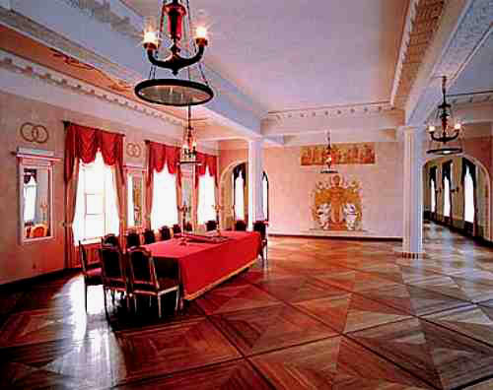
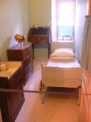
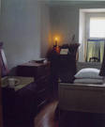
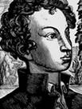
Царскосельский лицей 1811-1817
Куда бы нас ни бросила судьбина
И счастие куда б ни повело,
Всё те же мы: нам целый мир чужбина;
Отечество нам Царское Село.
И.Е.Репин «Пушкин на лицейском экзамене»
Комнаты воспитанников
В.А.Фаворский «Пушкин –лицеист»

Slide 4
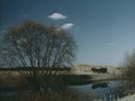
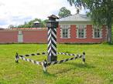
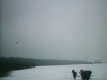
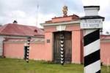
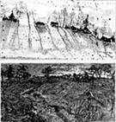
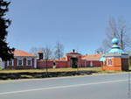

Slide 5
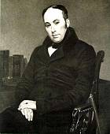
МИХАЙЛОВСКОЕ 1817 - 1836
"Бешенство скуки пожирает мое глупое существование", - пишет он, приехав в Михайловское. Дважды пытался бежать из ссылки, хлопотал о перемене с. Михайловского даже на любую из крепостей.
Под вашу сень, Михайловские рощи,
Являлся я - когда вы в первый раз
Увидели меня, тогда я был -
Веселым юношей, беспечно, жадно
Я приступал лишь только к жизни; - годы
Промчалися - и вы во мне прияли
Усталого пришельца.
Друзья стараются успокоить его. "На все, что с тобою случилось и что ты сам на себя навлек, у меня один ответ: поэзия, - писал В.А. Жуковский из Петербурга. - Ты имеешь не дарование, а гений. Ты богач, у тебя есть неотъемлемое средство быть выше незаслуженного несчастия, и обратить в добро заслуженное; ты более, нежели кто-нибудь можешь и обязан иметь нравственное достоинство.»
В.А.Жуковский

Slide 6
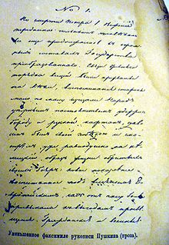
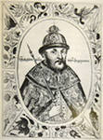
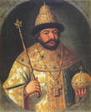
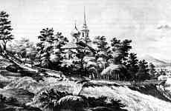
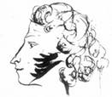
Здесь меня таинственным щитом Святое провиденье осенило, Поэзия, как Ангел-утешитель, спасла меня И я воскрес душой.
Борис Годунов. Гравюры
Святогорский монастырь
Литография по рис. И.Иванова. 1838 г.
Ф.И.Шаляпин в роли Бориса Годунова
Уменьшенное факсимиле рукописи Пушкина
В Михайловском создано около ста произведений поэта:
трагедия "Борис Годунов", с конца 3-й и по начало 7-й главы романа "Евгений Онегин", поэма "Граф Нулин", окончена поэма "Цыганы", задуманы "маленькие трагедии", написаны такие стихотворения, как "Деревня", "Пророк", "Я помню чудное мгновенье", "Вновь я посетил" и многие другие.
Цыганы". Рисунок Пушкина на рукописи (1823 г.)
Автопортрет

Slide 7
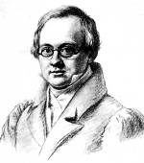
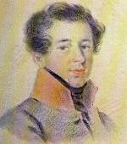
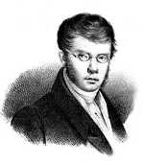
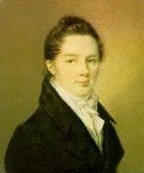
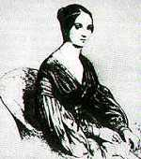
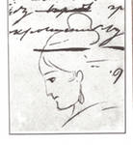
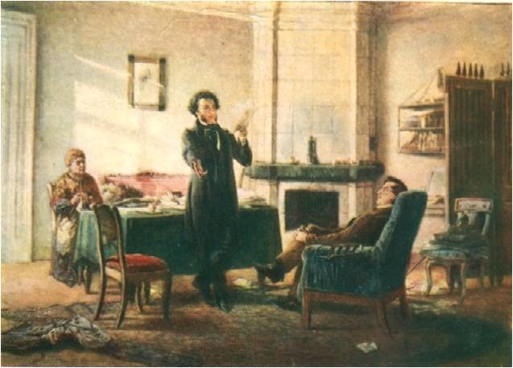
Тригорское
А.П. Дельвиг В.П. Лангер. 1830г
А.М. Горчаков Неизв. худ. 1810-е г.
П.А.Вяземский Неизвестный худ. Около 1920.
"Знаешь ли мои занятия? - писал он брату Льву, - до обеда пишу мои записки, обедаю поздно, после обеда езжу верьхом, вечером слушаю сказки - и вознаграждаю тем недостатки проклятого своего воспитания."
И.И. Пущин Ф. Верне. 1817г.
Анна Петровна Керн 1800-1879г.
Н.Ге. Пушкин в Михайловском
С рисунка А. Пушкина

Slide 8
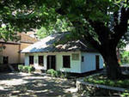
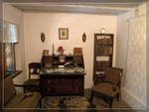
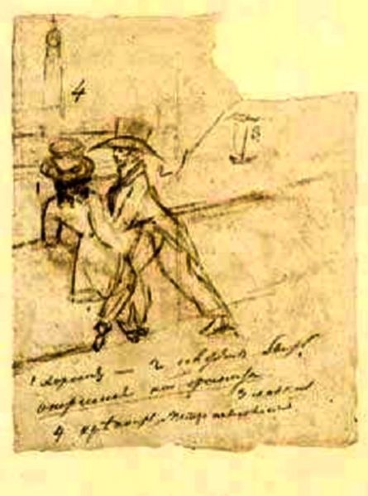
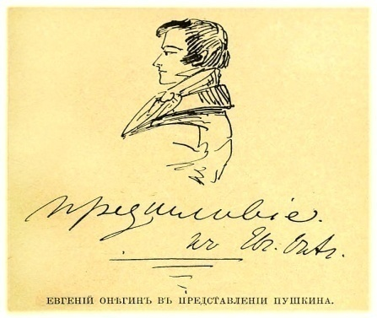
Кишинёв 1820 год
Дом-музей А.С.Пушкина до реставрации
Начальник снисходительно относился к службе Пушкина, позволяя подолгу отлучаться. Написаны «Южные поэмы»: «Кавказский пленник» , Братья-разбойники, » начат роман в стихах «Евгений Онегин»
Автограф Пушкина — автопортрет с Онегиным на набережной Невы
Авторский портрет Евгения Онегина, 1830 г.

Slide 9
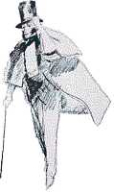
Крым 1820 год Гурзуф
Неоднократно помыслы его уносились к милым местам:
«Я снова посещаю Вас
Пью жадно воздух сладострастья,
Как будто слышу близкий глас
Давно потерянного счастья»
Поэт всю жизнь мечтал сюда вернуться, с надеждой и сомненьем он спрашивал:
« Увижу ль вновь сквозь темные леса
И своды скал, и моря блеск лазурный,
И ясные, как радость, небеса?»
Гурзуф в 1820-е года
Крым стал для Пушкина местом духовного возрождения, и неслучайно его поэтическое завещание, согласно античным мифам о возвращении душ умерших в милые земные пределы, обращено к Гурзуфу:
«Так если удаляться можно
Оттоль, где вечный свет горит,
Где счастье вечно, непреложно,
Мой дух к Юрзуфу прилетит…»

Slide 10
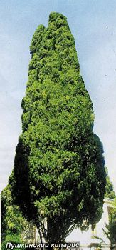
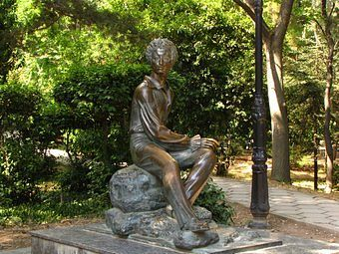
«В Юрзуфе, - отмечал А.Пушкин, - жил я сиднем, купался в море и объедался виноградом… Я любил проснувшись ночью, слушать шум моря, - и заслушивался целые часы. В двух шагах от дома рос молодой кипарис; каждое утро я навещал его и к нему привязался чувством, похожим на дружество».
Дом герцога Ришелье - музей Пушкина
Памятник Пушкину в Гурзуфе

Slide 11
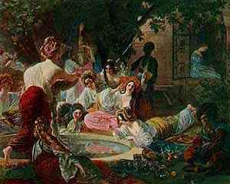
Феодосия
Бахчисарай
Пройдя внутренними двориками, Пушкин увидел развалины гарема. Дикие розы плащом покрывали камни стены. Поэт сорвал две и положил их к подножию почти иссякшего фонтана, которому посвятил потом стихи, а также поэму "Бахчисарайский фонтан".
К.П. Брюллов. Бахчисарайский фонтан. 1838-49г.
"Бахчисарай" - по-татарски - "дворец садов". В начале сентября 1820 г. Пушкин с Раевскими отправились из Гурзуфа в Симферополь и по пути заехали в Бахчисарай. Поэт в письме Дельвигу писал: "Вошед во дворец, увидел я испорченный фонтан, из заржавленной железной трубки по каплям падала вода. Я обошел дворец с большой досадою на небрежение, в котором он истлевает, и на полуевропейские переделки некоторых комнат".
Дом С.М.Броневского в Феодосии, где гостил Пушкин
Фонтан любви, фонтан живой!
Принес я в дар тебе две розы.

Slide 12
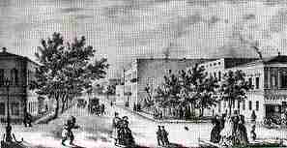
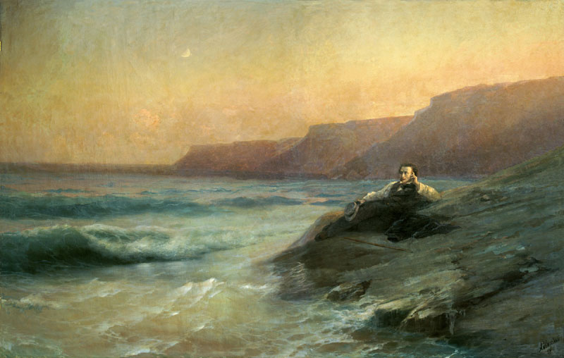
Одесса 1823 -1824 годы
Ришельевский бульвар
Здесь им были написаны две с половиной главы "Евгения Онегина", поэма "Цыганы", закончен "Бахчисарайский фонтан", стихотворения: "Свободы сеятель пустынный", "Невинный страж дремал на царственном пороге", "Зачем ты послан был и кто тебя послал", "Ночь", "Демон", "Телега жизни", "Придет ужасный час"
Я жил тогда в Одессе пыльной:
Там долго ясны небеса,
Там хлопотливо торг обильный
Свои подъемлет паруса;
Там все Европой дышит, веет,
Все блещет югом и пестреет
Разнообразностью живой.
Язык Италии златой
Звучит по улице веселой,
Где ходит гордый славянин,
Француз, испанец, армянин,
И грек, и молдаван тяжелый,
И сын египетской земли,
Корсар в отставке, Морали.
А.С. Пушкин. "Евгений Онегин")
И.Айвазовский «Пушкин на берегу моря»1887

Slide 13
Нижегородское село Болдино 1830, 1833, 184 годы
«Осень подходит. Это любимое мое время... — пора моих литературных трудов настает... Еду в деревню, бог весть, буду ли там иметь время заниматься...» (Из письма П. А. Плетневу 31 августа 1830 г.).

Slide 14
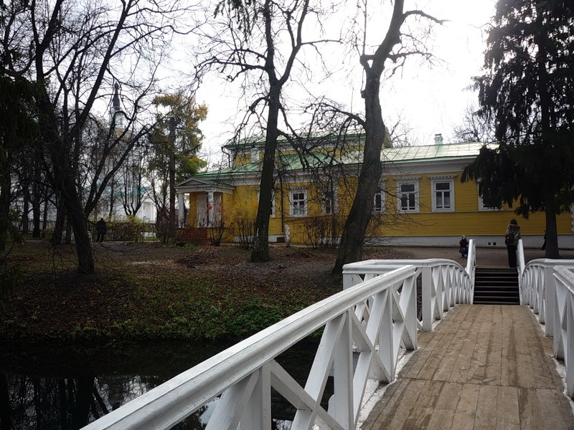
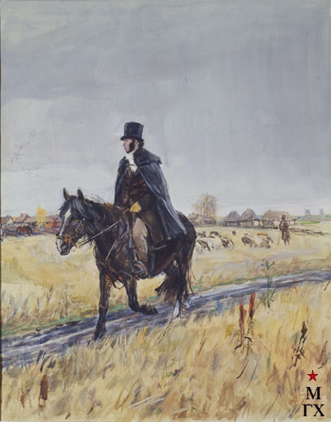
В первую же неделю, проведенную здесь, настроение Пушкина меняется. Сельская жизнь с ее неторопливым ритмом и свободой, любимая осень, целительное обаяние деревенской природы действуют на поэта благотворно. В письме тому же Плетневу он делится первыми впечатлениями о Болдине: «Ах, мой милый! что за прелесть здешняя деревня! вообрази: степь да степь; соседей ни души; езди верхом сколько душе угодно, пиши дома сколько вздумается, никто не помешает. Уж я тебе наготовлю всячины, и прозы, и стихов…Скажу тебе (за тайну), что я в Болдине писал, как давно уже не писал…».
«...Петербург прихожая, Москва девичья, деревня же наш кабинет. Порядочный человек по необходимости проходит через переднюю, и редко заглядывает в девичью, а сидит у себя в своем кабинете».

Slide 15
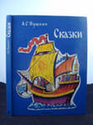
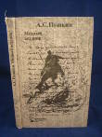
Болдинская осень 1830 года
7 сентября
8 сентября
9 сентября
13сентября
14 сентября
18 сентября
20 сентября
25 сентября
1 октября
5 октября
12-14 октября
16 октября
20октября
23 октября
26 октября
1 ноября
6 ноября
«Бесы»
«Элегия»
«Гробовщик»
«Сказка о попе и работнике его Балде»
«Станционный смотритель»
8 глава «Евгения Онегина»
«Барышня-крестьянка»
9 глава «Евгения Онегина»
«Румяный критик мой»
«Домик в Коломне»
«Выстрел»
«Моя родословная»
«Метель»
«Скупой рыцарь»
«Моцарт и Сальери»
«История села Горюхина»
«Пир во время чумы»

Slide 16
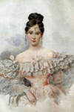
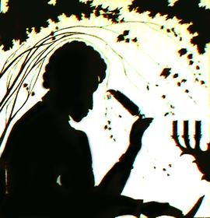
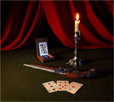
Болдинская осень 1833 года
«В деревне встретил меня первый снег, и теперь двор перед моим окошком белешенек...— пишет поэт Наталье Николаевне 15 сентября.— Я рад, что добрался до Болдина; кажется, менее мне будет хлопот, чем я ожидал. Написать что-нибудь мне бы очень хотелось. Не знаю, придет ли вдохновение».
Портрет Н. Н. Пушкиной работы А.Брюллова (1831—1832 гг.)
Созданы поэма"Медный всадник", повесть "Пиковая дама" и исторический труд "История Пугачева".

Slide 17
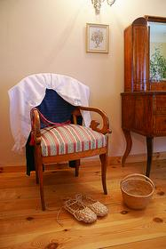
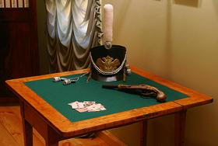
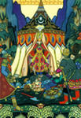
Болдинская осень 1834 года
В третий и последний раз Пушкин приезжает в Болдино. На сей раз его привели сюда хозяйственные заботы. На дворе снова стояла осень – любимое время для творчества. Пушкин ждет вдохновения. Однако «стихи в голову нейдут». «Погожу еще немножко, - пишет поэт жене, - не распишусь ли; коли нет – так с Богом и путь».
В эту осень он написал в Болдине только «Сказку о золотом петушке»…

Slide 18
Я возмужал среди печальных бурь,
И дней моих поток, так долго мутный,
Теперь утих дремотою минутной
И отразил небесную лазурь.

Slide 19
Урал 1832-1833 годы
Пребывание А. С. Пушкина на Урале в связано с написанием «Истории Пугачева» и «Капитанской дочки». В Берде Александр Сергеевич находит старую казачку, которая знала, видела и помнила Пугачёва. Ирина Афанасьевна Бунтова, которой в 1833 году было семьдесят три года. Её отец служил в пугачёвском отряде.
Оренбург
Уральск
Памятник А.С.Пушкину в Оренбурге
Памятник А.С.Пушкину в Челябинске
Е.И.Пугачёв

Slide 20
Москва 1799 -1811, 1826-1831, 1831 -1836 г.
Вид части города с Кремлевской стены
Елоховский собор, в котором крестили Пушкина
Квартира Пушкина на Арбате.
Москва: как много в этом звуке
Для сердца русского слилось,
Как много в нем отозвалось!
Храм Вознесения, где венчался Пушкин с Н.Н.Гончаровой
Памятник А.С.Пушкину А.М.Опекушина

Slide 21
Санкт-Петербург
1820 год
Литературное общество «Зеленая лампа", написаны поэма"Руслан и Людмила» ,ода "Вольность", стихи "Деревня", "К Чаадаеву", "Н.Я. Плюсковой", беспощадные политические эпиграммы на Александра I, Аракчеева …
1827 - 1830 г.г.
Пушкин - скорее гость, чем постоянный житель Петербурга.
Санкт-Петербург. Памятник Пушкину на площади искусств
Люблю тебя, Петра творенье, Люблю твой строгий, стройный вид, Невы державное теченье, Береговой ее гранит, Твоих оград узор чугунный, Твоих задумчивых ночей Прозрачный сумрак, блеск безлунный, Когда я в комнате моей Пишу, читаю без лампады, И ясны спящие громады Пустынных улиц, и светла Адмиралтейская игла…

Slide 22
1834-1837 Последние годы жизни
В библиотеке поэта
Смертельно раненного на дуэли Пушкина положили на диван в кабинете
Квартира Пушкина на Набережной Мойки, 12
Гостиная
Во дворе Музея-квартиры Пушкина
Подлинный прибор Пушкина из музея на Мойке

Slide 23
Черная речка 27 января (8 февраля) 1837 года
Жорж Дантес
Дуэльные пистолеты времен Пушкина.
Подлинный пистолет Пушкина не сохранился, пистолет Дантеса — в частном собрании во Франции
Адриан Волков. Последний выстрел А.С.Пушкина
Дуэль Пушкина с Дантесом. (художник А.Наумов), 1885

Slide 24
Памятный обелиск на месте дуэли Пушкина ст.м. Черная речка, Санкт-Петербург
Могила А.С.Пушкина в Святогорском монастыре
Нет, весь я не умру, душа в заветной лире
Мой прах переживет и тленья убежит…
Портрет А.С.Пушкина
Художник О.А.Кипренский

